Slide 1

Θεωρίεσ Μαθησης-Ψυχολογικές Θεωριες
Μαριοσ κουκουναρασ λιαγκησ

Slide 2
Σκεφτείτε
Τι συμβαίνει όταν διαβάζετε μία πρόταση από την οποία λείπει μια λέξη-θεωρείτε ότι λέξη υπάρχει στη θέση της, ούτως ώστε να βγάλετε νόημα από την πρόταση.
Τώρα διαβάστε ξανά την παραπάνω πρόταση!
Εντοπίσατε τη λέξη που προσθέσατε;

Slide 3
Ψυχολογία Gestalt
Εναλλακτικό ρεύμα Συμπεριφορισμού στη Γερμανία (Wertheimer (1923), Kofka (1935), Kohler (1935))
Δεν θεωρούσαν τις αισθητηριακές εμπειρίες ανεξάρτητα τμήματα της εμπειρίας.
Αντιλαμβανόμαστε τα πράγματα ως ενιαίο σύνολο, απλά και όχι διασπασμένα.
Αναδιοργανώνουμε τις πληροφορίες δημιουργώντας μία τάξη στο νου, που λύνει το πρόβλημα.
Θεωρήθηκε ότι περισσότερο περιγράφουν και δεν εξηγούν την αντιληπτική ικανότητα του ανθρώπου

Slide 4
Γαληνός (2^{ος} αι. μ.Χ.)
Μελαγχολική προσωπικότητα-χαρακτηρίζεται από πεσιμισμό, καχυποψία και κατάθλιψη (μέλαινα χολή)
Αιματώδη προσωπικότητα-χαρακτηρίζεται από αισιοδοξία, κοινωνικότητα και καλή διάθεση (αίμα)
Φλεγματική προσωπικότητα-χαρακτηρίζεται από ηρεμία, έλεγχο, νωθρότητα (φλέγμα)
Χολερή προσωπικότητα-χαρακτηρίζεται από ενέργεια, ευερεθιστότητα, εγωκεντρισμό (κίτρινη χολή)
τύποι προσωπικότητας=διαφοροποιήσεις των αναγκών των μανθανόντων (Steiner, 2008)

Slide 5
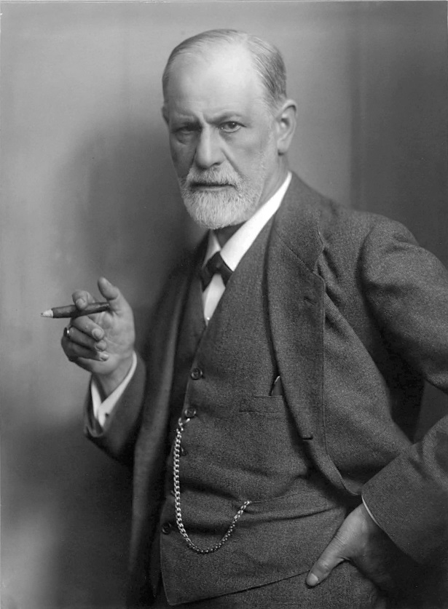
Θεωρία της προσωπικότητας-Ψυχαναλυτική προσέγγιση
Freud-ασυνείδητη επεξεργασία πληροφοριών
Η συμπεριφορά είναι αποτέλεσμα σύνθετων εσωτερικών συστημάτων.
Η προσωπικότητα συνδέεται με διάφορα στάδια ψυχοσεξουαλικής ανάπτυξης

Slide 6
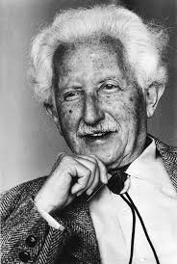
Erik Erikson (1980)
8 στάδια ψυχοκοινωνικής ανάπτυξης και ταυτοποίησης=
Κρίση ταυτότητας στην περίοδο της εφηβείας
και σύγκρουση ρόλων
Η επιτυχία εξαρτάται σε μεγάλο βαθμό από τις αλληλεπιδράσεις του προσώπου με άλλους ανθρώπους και αντικείμενα (Boyd & Bee, 2014)
Ιδεογραφικές προσεγγίσεις επειδή ασχολούνται με τον τρόπο με τον οποίο δημιουργούνται τα χαρακτηριστικά των ατόμων, για να διαμορφώσουν τη συμπεριφορά μιας προσωπικότητας.

Slide 7
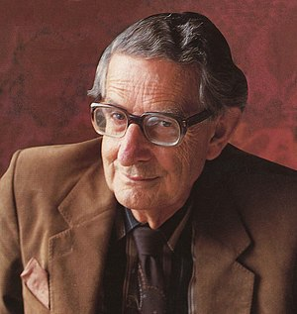
Θεωρία προσωπικότητας-Ψυχομετρική προσέγγιση
Eysenck (1997) δημιούργησε εργαλεία μέτρησης αυτοαναφοράς, τα οποία κατέγραφαν τις αντιδράσεις ενός ατόμου σε καταστάσεις που θεωρούνταν ότι αποκαλύπτουν υποκείμενα χαρακτηριστικά γνωρίσματα της προσωπικότητάς του.
Δύο ανεξάρτητες διαστάσεις της προσωπικότητας: της εξωστρέφειας-εσωστρέφειας και νευρωτισμού και σταθερότητας. Το 1976 πρόσθεσε και του ψυχωτισμού-φυσιολογικότητας.
Ανάλογα με τον τύπο προσωπικότητας που έχει ο καθένας αντιδρά και στη διδασκαλία-μάθηση
Η ευφάνταστη και ζωντανή διδασκαλία αυξάνει το ενδιαφέρον και την επίτευξη των μαθητών, αλλά η χρήση πολύ έντονων ερεθισμάτων από τους εκπαιδευτικούς μπορεί να εξάψουν υπερβολικά τους μαθητές, με αποτέλεσμα να ξεφύγουν από τα όρια του έργου τους («νόμος Yerkes-Dodson» Η ασχολία με μία δραστηριότητα απαιτεί ένα συγκεκριμένο ποσοστό εγκεφαλικής διέγερσης. Αν αυτό είναι πολύ υψηλό, σημειώνεται πτώση της απόδοσης (1908)).
Για τον Eysenck το σύστημα φλειώδους διέγερσης ενός εξωστρεφούς ατόμου απαιτεί διαφορετικά επίπεδα ερεθισμάτων από το σύστημα εσωστρεφούς.

Slide 8
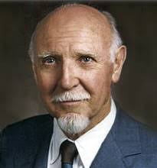
Εργαλεία μέτρησης της προσωπικότητας
Raymond Cattell (1905-1998) προσδιόρισε 16 πρωταρχικά χαρακτηριστικά της προσωπικότητας=16PF test
εξωστρέφεια – εγκαρδιότητα
ικανότητα αφαιρετικής σκέψης
συναισθηματική σταθερότητα
κυριαρχικότητα
διαχυτικότητα
συμμόρφωση με τους κανόνες
τόλμη
ρεαλισμός
εμπιστοσύνη στους άλλους
επινοητικότητα
κοινωνική επιδεξιότητα
αυτοπεποίθηση
ριζοσπαστικότητα
αυτάρκεια
πειθαρχία
επίπεδο έντασης
Για να εφαρμοστεί η παραγοντική ανάλυση στη διερεύνηση των πτυχών της προσωπικότητας χρειάζονται τρεις πηγές δεδομένων:
1) Δεδομένα ζωής (l-data): συλλογή δεδομένων από το φυσικό περιβάλλον του ατόμου που αφορούν τα μοτίβα συμπεριφοράς τα οποία εκδηλώνει στις ποικίλες εκφάνσεις τις καθημερινής ζωής του, όπως για παράδειγμα η συχνότητα ασθένειας, η συχνότητα απουσίας από την εργασία, οι σχολικές επιδόσεις, ο αριθμός βραδινών εξόδων κλπ.
2) Πειραματικά δεδομένα (T-data): συλλογή δεδομένων από ένα πλασματικό περιβάλλον στο οποίο ζητείται από το άτομο να αντιδράσει σε πλασματικές καταστάσεις και βοηθά στην αντικειμενική παρατήρηση και αξιολόγησή του χωρίς το άτομο να γνωρίζει ποια διάσταση της προσωπικότητάς του εξετάζεται.
3) Δεδομένα ερωτηματολογίου (Q-data): συλλογή δεδομένων μέσα από αυτοαξιολογούμενα ερωτηματολόγια όπου το άτομο καλείται να σκεφτεί κριτικά και να αξιολογήσει μόνο του τις συμπεριφορές και τα συναισθήματά του.

Slide 9
Τεστ αξιολόγησης MBTI (Myers-Briggs Type Indicator) (1998)
4 κλίμακες: αίσθηση-διαίσθηση, εξωστρέφεια-εσωστρέφεια, σκέψη-συναίσθημα, κρίση-αντίληψη.
Fallan (2006)-Ο τύπος προσωπικότητας φοιτητή επηρεάζει την αποτελεσματικότητα του τρόπου μάθησης, ακόμη και την επιλογή των βασικών πεδίων μελέτης.

